Slide 1
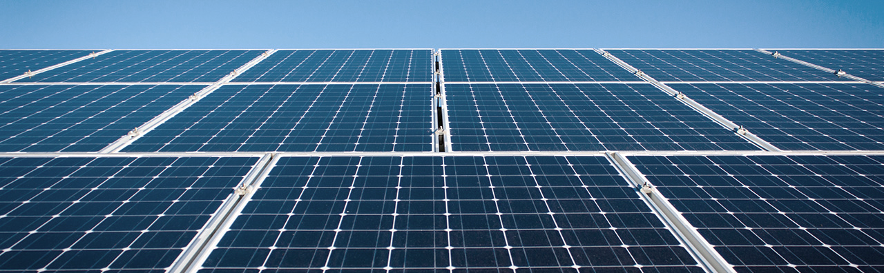
[SSPS : Smart Solar Panel System]
스마트 디바이스 D반
홍 길 동 조
김 효 성*, 이 상 훈, 최 조 현

Slide 2
목 차
개요
시스템 목적 및 목표
프로젝트 진행 내용
시스템 환경
핵심 기술
개발 결과 및 후기

Slide 3
개요
시스템 목적 및 목표

Slide 4
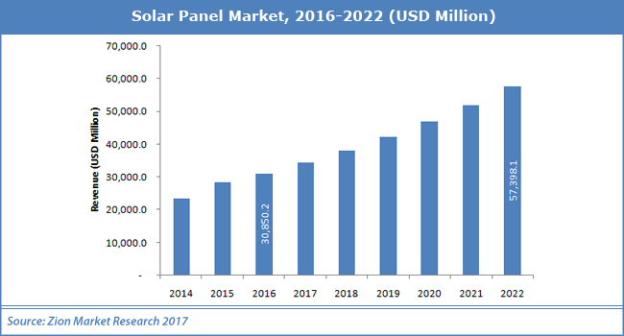
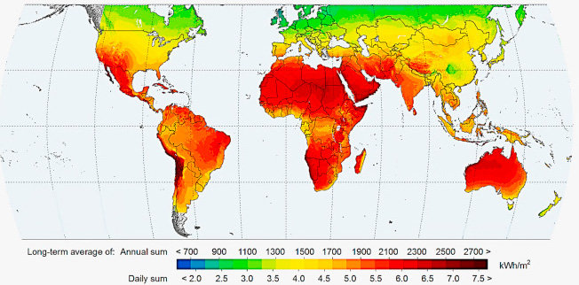
개요
태양광 패널 시장 및 발전소 개수는 꾸준히 증가할 것
태양광 패널의 개수가 많아질 수록 유지 보수에 대한 비용 또한 증가할 것이다.
태양광 발전소는 태양 에너지가 밀집된 지역에 설치되며 대규모로 지어진다.
Solar Map 상에서 태양 에너지 효율이 뛰어난 곳은 비교적 척박한 환경이다.
척박한 환경에서는 사람이 관리하기 어렵다.
World Solar Map

Slide 5
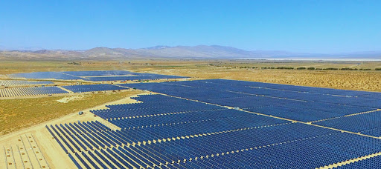
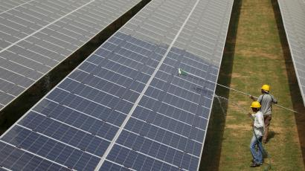
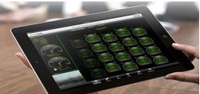

목적
태양광 발전 시설은 대규모로, 비교적 사람의 발길이 잘 닿지 않는 곳에 세워지는 경우가 많음
주기적인 청소는 하지만 변수가 있는 오염 물질(ex 조류의 배설물)에 대한 개별적 관리가 어려움
IoT 기술을 적용하면 패널의 개별적 관리 및 유지 보수에 대한 자동화가 가능할 것이라 예상
자동화로 에너지
효율 증가
& 설치 가능
지역 확대
목표
IoT 기술을 이용하여 태양광 발전 단지의 자동화된 유지 보수 시스템을 구현

Slide 6

Ⅲ. 프로젝트 진행 내용
시스템 환경
핵심 기술

Slide 7



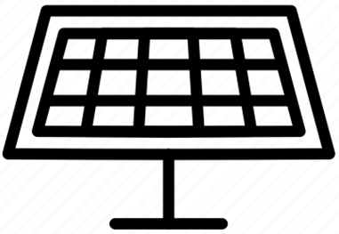


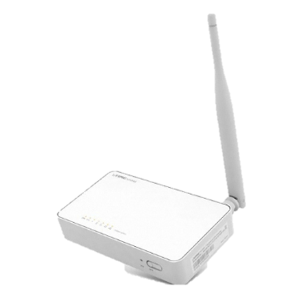
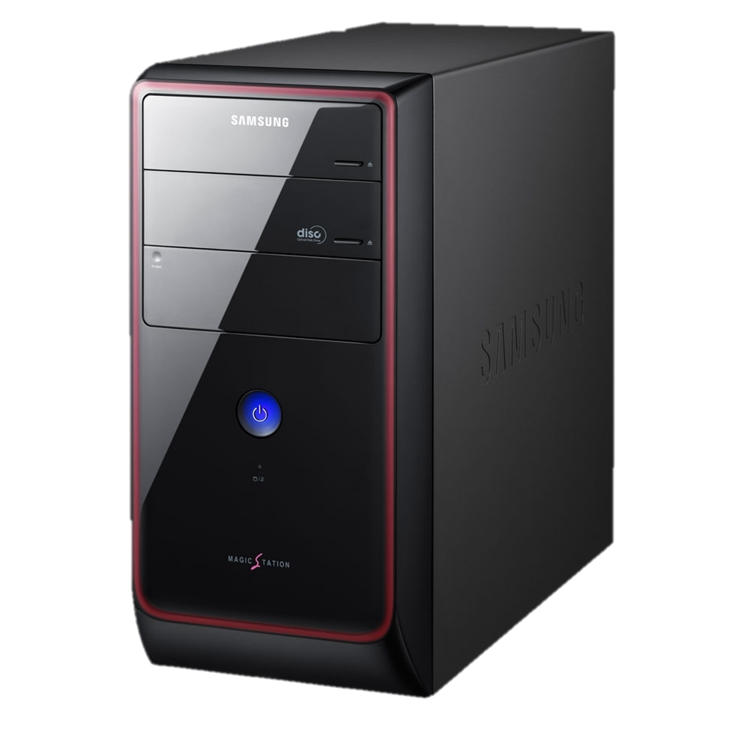
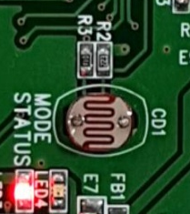
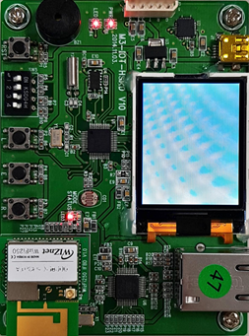

시스템 환경
Control Server
Cleaning robot
→Power generation efficiency →
→ & failure potential →
Solar Panels
← Panel control signal ←
→ 조도 센서값 →
→ 고장 가능성 →
← 제어 신호 ←
ADC
조도 센서
M3 Boards
Router
Server PC

Slide 8
핵심기술 / MQTT Protocol
Publisher
Broker
(server)
Subscriber
① TCP connection
⑥ TCP connection
② CONNECT
⑦ CONNECT
③ CONNACK
⑧ CONNACK
④ SUBSCRIBE, topic
⑤SUBACK
⑨ PUBLISH topic=
“Efficiency, Panel #, fault”
⑩ PUBLISH topic=
“Efficiency, Panel #, fault”

Slide 9
핵심기술 / 2 - Way Communication
Publisher
Subscriber
Broker
(server)
Subscriber
Publisher
Publisher 와 Subscriber를 순환하며 기기(Things) 간의 피드백 통신 가능

Slide 10


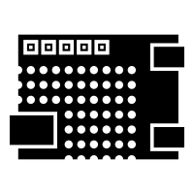
핵심기술 / Divided Control Signals
PC IN SIGNAL1 = EFF10, EFF1, PANEL_NUM
PC IN SIGNAL2 = ERROR
PC OUT SIGNAL = CLEAN
70 1
45 2
65 3
…
M3_1
M3_2
M3_3

Slide 11
Ⅳ. 개발 결과 및 후기

Slide 12
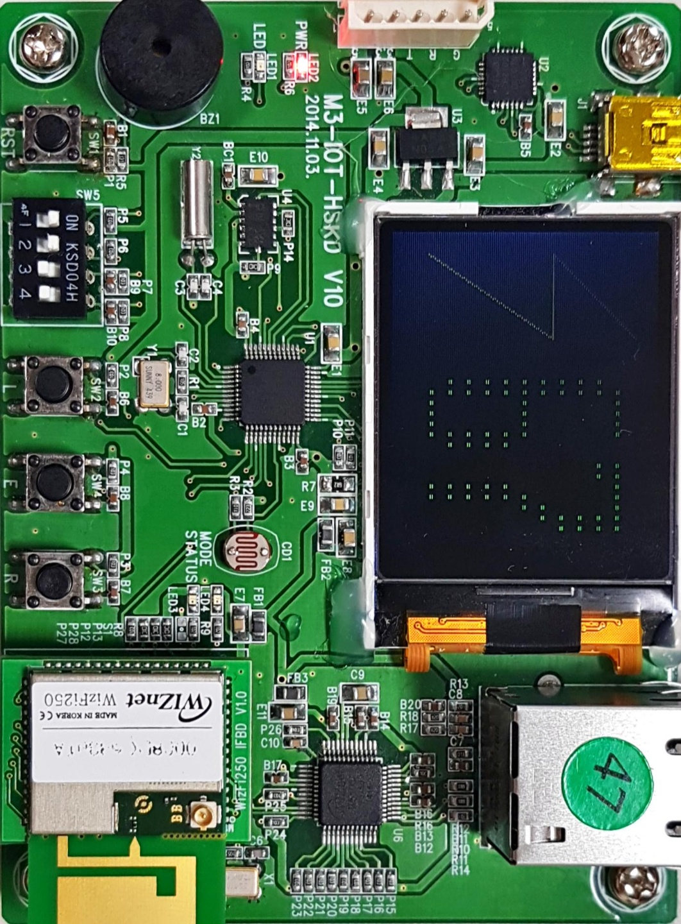
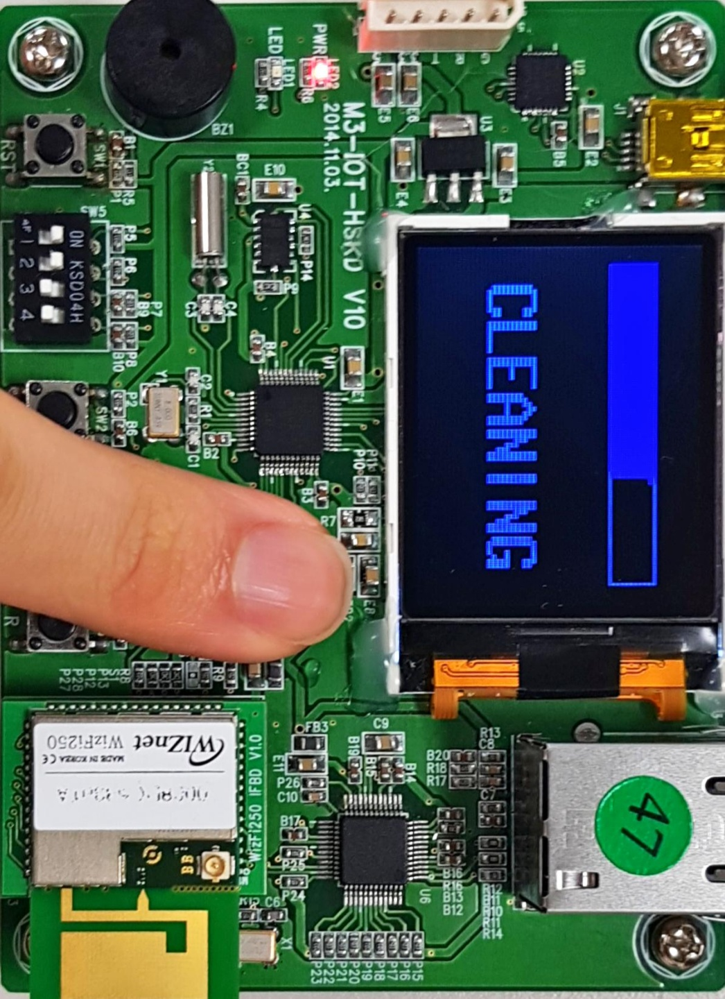
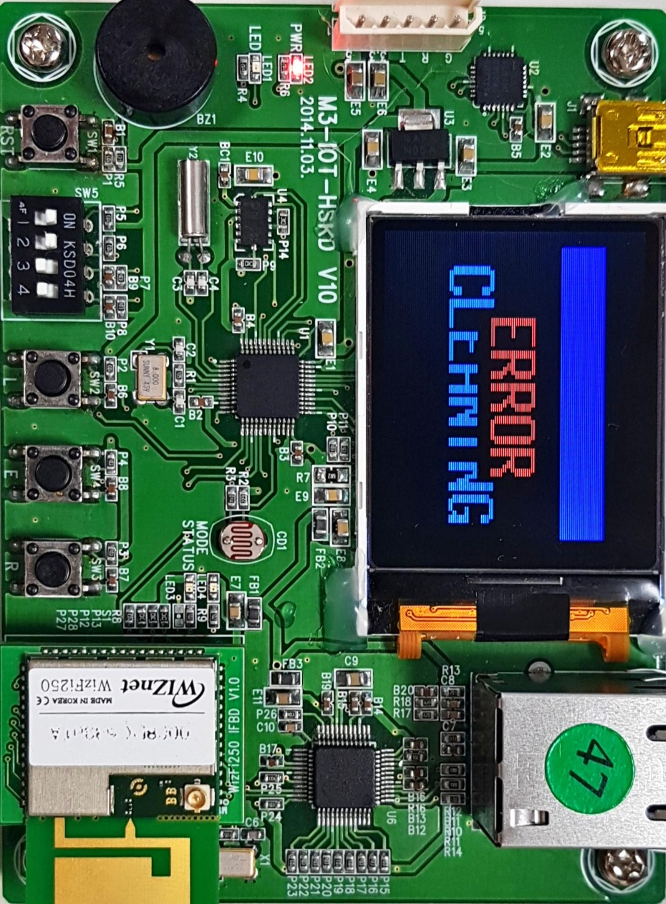
보드 동작
실행
Cleaning &
측정 및 통신
ERROR BEEP
& 에러 통신
Setting initialize
조도 측정
Cleaning count++
server
브로커 통신
Clean?
YES
NO
Faults?
YES
NO

Slide 13
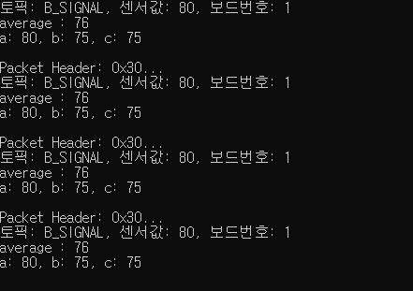
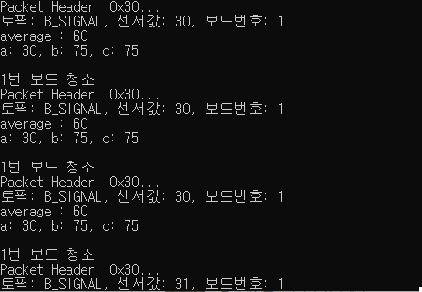
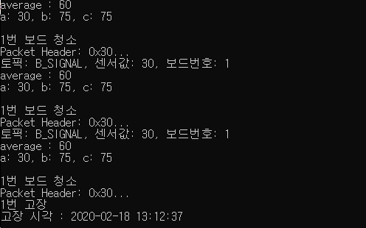
서버 동작
* 여러장으로 만들어 질수 있음*
사진(카메라 활용), 그림, 회로, 도표 등
첨부 가능, 결과물을 보기 쉽게 정리
목표나 사양보다는 실제
결과를 수록
실행
Setting initialize
Clean?
Faults?
브로커 통신
제어 통신 설정
에러 표시
패널 정보 비교
통신 업데이트
잠시 중지

Slide 14
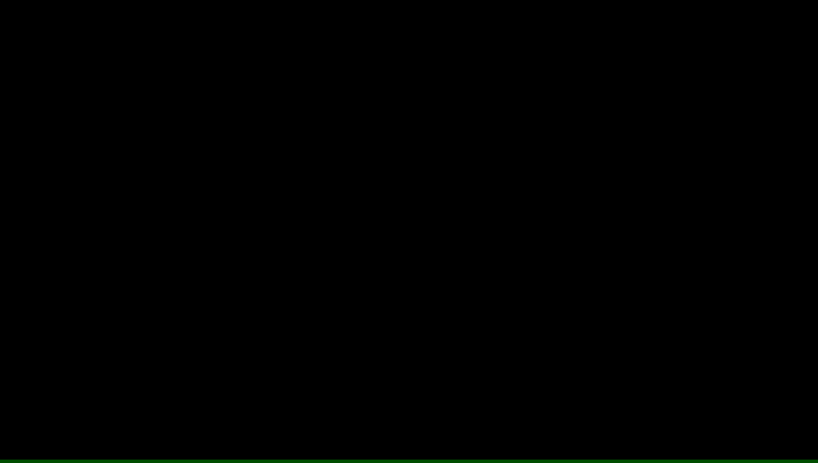
시연 영상
* 여러장으로 만들어 질수 있음*
사진(카메라 활용), 그림, 회로, 도표 등
첨부 가능, 결과물을 보기 쉽게 정리
목표나 사양보다는 실제
결과를 수록

Slide 15
결론
가급적 한장으로 작성
= 결론은 특히 비교 결과나 분석 그래프 등이 들어가면 좋음
- 개발 결과가 더 나쁜 쪽으로 나와도 충분히 연구 가치가 있음, 원인 분석이 중요
= 추후 연구과제 및 아쉬운 점 등을 기술
- 앞으로 더 개선하기 위한 방안
- 또는 현업 기술에 활용 방안
- 실패한 부분에 대한 실패 원인 분석 및 검토 등을 기술
인간의 개입이 필요 없이 스스로 청결함을 유지함으로써 태양광 효율을 최대로 끌어낼 수 있는
시스템을 구현할 수 있었다.
실제 산업에서 사용한다면 태양 에너지는 높았지만 척박하여 사람이 진입하기 힘들었던 지형에
태양광 발전 단지를 조성할 수 있을 것이다.
향후 연구 과제
LCD : Single buffer 사용으로 flickering 현상이 발생한다.
→ double buffer 사용이 가능하다면 화면이 부드러울 것
연결 방식 : 현재 LAN 연결 기반의 MQTT 프로토콜 사용을 하여 연결할 선이 많다.
→ ZigBee 통신으로 Clean Robot 연결 및 WiFi 통신을 사용하여 무선 환경을 구축
한다면 현재보다 랜선에 의해 발생되는 자원 소모가 덜 할 것
서버 부하 : 하나의 서버가 여러 대에서 들어오는 신호를 실시간으로 처리하므로 처리해야 할
신호가 많다.
→ 패널들 사이에 하나의 중계 M3를 활용하여 더 적은 서버 신호로 처리 가능

Slide 16

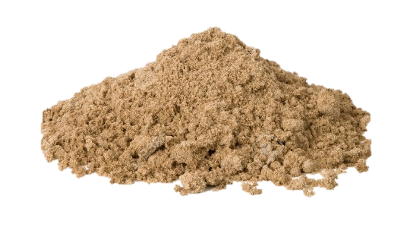
* 가급적 한장으로 *
프로젝트 수행중 느낀점
후기, 에피소드,
삽질의 추억 등등 자유롭게
개발 후기
“통신에 비해 전체적인 제어는 쉬웠기 때문에 완벽한 동작은 가능했다.”
“31일 동안 배웠던 임베디드 프로그래밍의 매운맛을 보았다.”
“이제 무엇이든 만들 수 있을 것 같다.”
노오력
Header 파일 불러오기
MAC ADDRESS 설정
WiFi 연결
클라이언트 ID 설정
WiFi + MQTT

Slide 17

* 가급적 한장으로 *
프로젝트 수행중 느낀점
후기, 에피소드,
삽질의 추억 등등 자유롭게

